Slide 1
A tűzhely története
Földes Károly

Slide 2
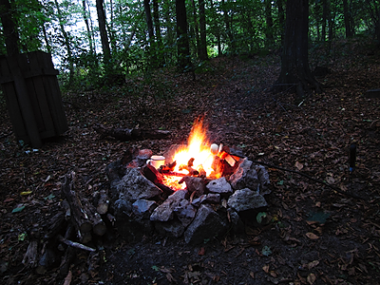

Slide 3
Tűzrakás: Az ősember megsütötte Nem melegítette AZ ételt.
Az ősi időkben az emberek nyílt tűz fölött, a szabadban, a földön készítették ételeiket.
A középkorban az alapanyagokat gyakran már fém tálakba helyezték és tűz fölé lógatva készítették el benne az ételeket.

Slide 4
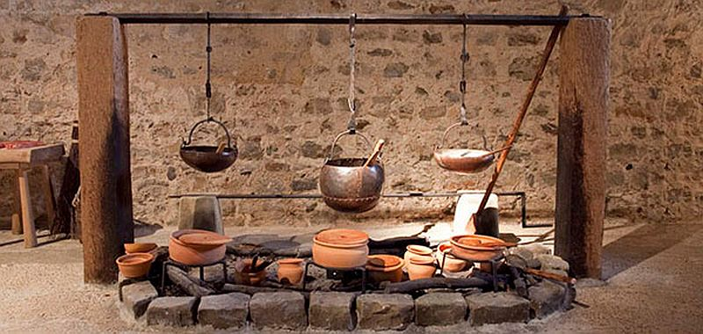

Slide 5
Az idők folyamán a főzés bekerült az épületekbe, a XII. századi doveri kastélyban már ki is alakították az első konyhahelyiségeket.
Igaz, ebben továbbra is nyílt tűz fölött, lelógó edényekben készültek az ételek.

Slide 6
Kemence: a tűztér fölött kialakított mélyedés az étel melegítésére szolgált.
13. század környékén kezdtek kialakulni
A kemence az egyik legősibb ember által épített tűzrakóhely-típus.

Slide 7
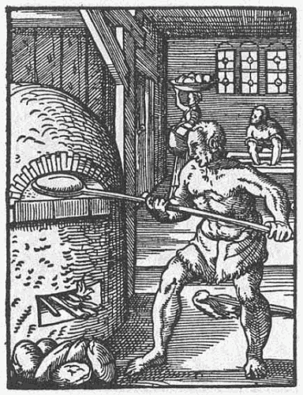

Slide 8
Sparhelt: a szó jelentése: Kombinált tűzhely és sütő fa és szén tüzeléséhez.
Egyik felét a konyha melegítésére használták, a tetején levő vaslemez átvette a hőt így felmelegítette az ételt.

Slide 9
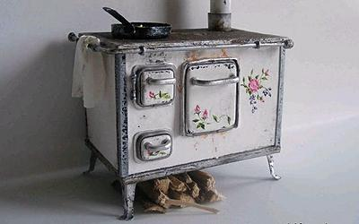

Slide 10
A gáztűzhely szabadalmaztatására azonban egészen 1826-ig kellett várni, egy évszázaddal később azonban már szinte minden brit konyhában ezen készítették el a háziasszonyok az ételeket.
Az első elektromos változatokat a 1912-ben szabadalmaztatta a michigani székhelyű Copeman Electric Stove Company.

Slide 11
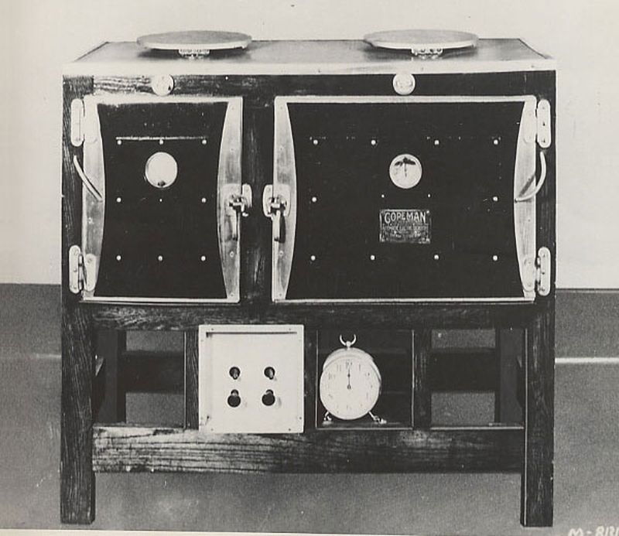

Slide 12
Gáztűzhely: fajtái: - gázfőző vagy gázrezsó, általában 2 főzőlappal rendelkezik, sütő nem tartozik hozzá, emiatt hétvégi házakba ajánlott
- garzontűzhely – 2 főzőlappal és kisebb sütővel ellátott
gáztűzhelyek – 3-4 égőpipás, normálméretű sütővel

Slide 13
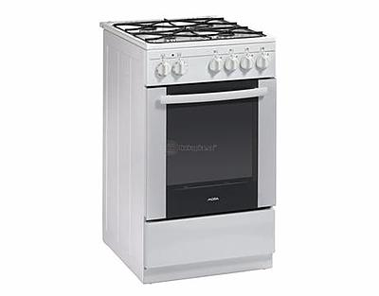

Slide 14
Villanytűzhely: 70-es években terjedt el.
- az elektromos áramot hőenergiává alakítja
Előnyei a gáztűzhelyekkel szemben :
- kevésbé balesetveszélyes
- esztétikus kivitelű
- konyha levegőjét nem használja, szén-dioxidot nem termel

Slide 15
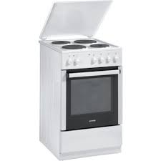

Slide 16
Mikrohullámú sütő: Az amerikai hadseregnél használták ételmelegítő zacskó. A lezárt zacskó hőt ad le így melegíti az ételt.
A magnetronban az elektromos energia mikrohullámú energiává alakul át.
A molekulák egymás melletti elmozdulása következtében jelentős mennyiségű súrlódási hő keletkezik.
Semmiféle fémtárgyat nem szabad a mikrohullámú sütőbe helyezni, mert ez a sütő, illetve a fém tárgy károsodását okozhatja.

Slide 17
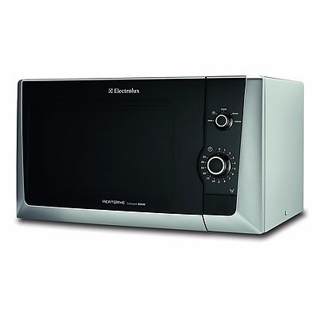

Slide 18
Indukciós főzőlap: lényege, hogy az elektromos áram indukálása, előidézése a mágneses térerősség változtatásával vagy a vezető mozgatásával a mágneses térben jön létre.
Ha fémet helyezünk a mágneses mezőbe, akkor hő keletkezik.
Az indukciós főzőlaphoz kizárólag olyan főzőedények alkalmasak, amelyek mágnesezhetők.

Slide 19
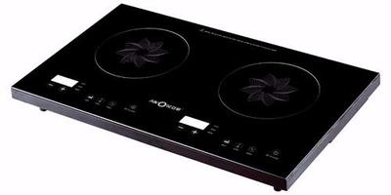

Slide 20
Köszönöm szépen a figyelmet!

